Slide 1

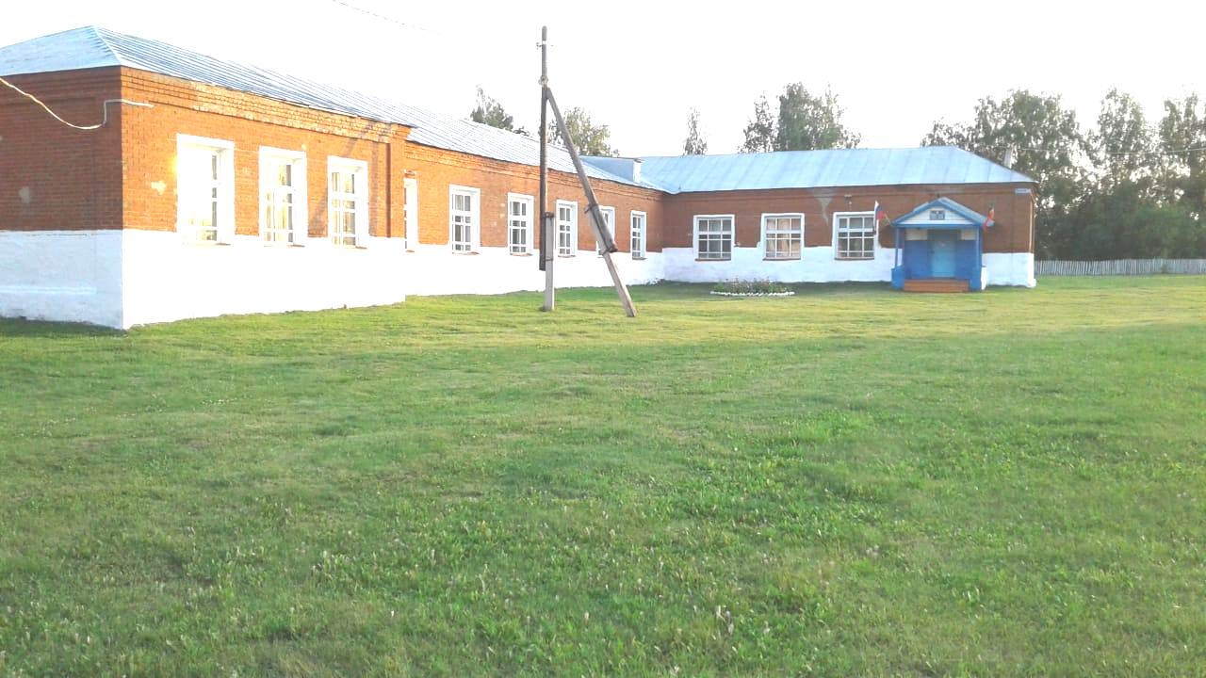

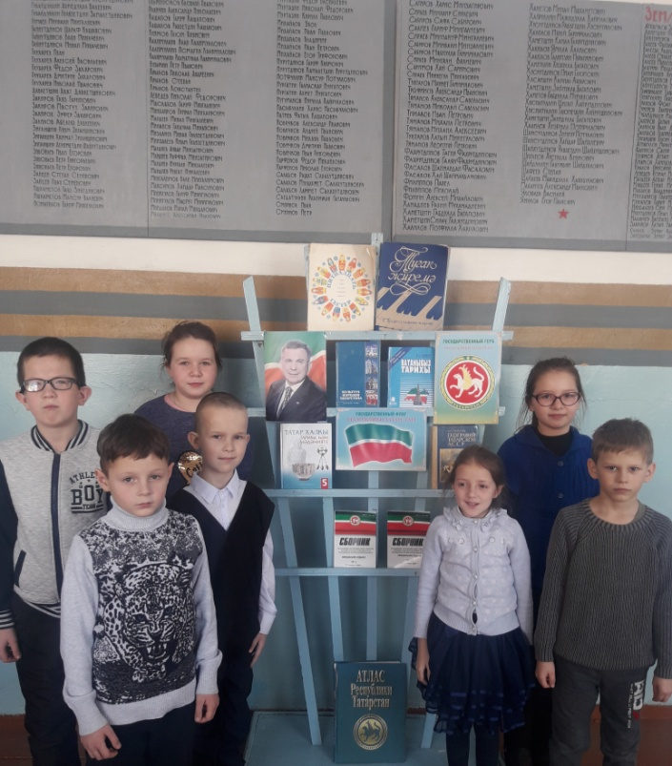
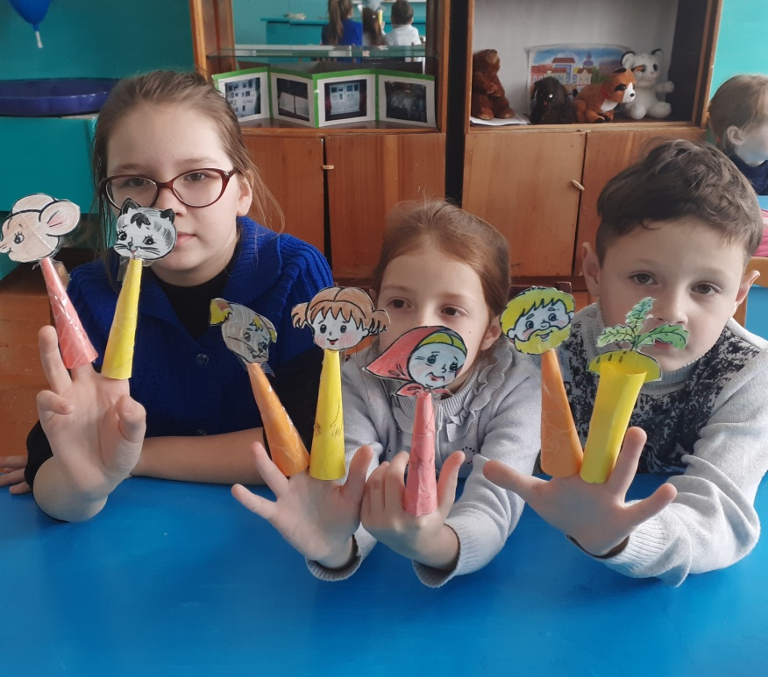
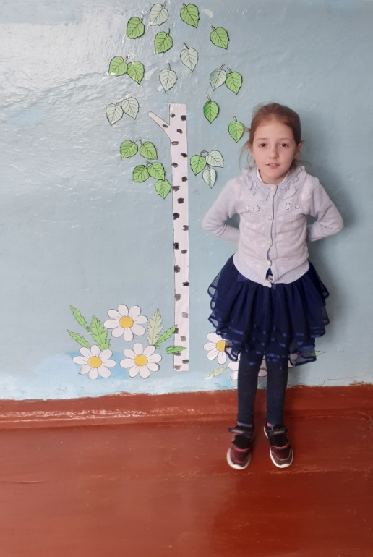
МБОУ «Старокиреметская НОШ» Аксубаевского муниципального района РТ
январь
Книжная выставка
«Мой родной край»,
15.01.2021г.
Инсценировка народных сказок
«Я живу в волшебстве», 29.01.2021г.
Конкурс чтецов «Красота
строк стихотворных…» , 22.01.2021г.

